Slide 1
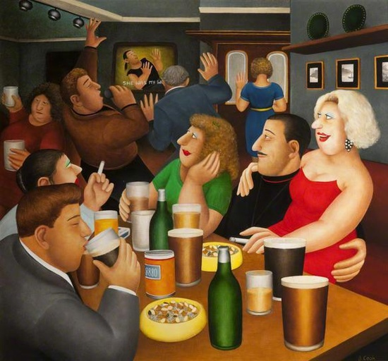
MUJERES DE MAS DE 55....

Slide 2
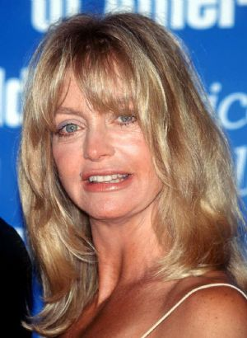
Una revista británica ha realizado una encuesta entre hombres, dividiéndolos en tres grupos de edades. Sus preferencias sobre
probables parejas fue aplastante: la mayoría eligieron mujeres entre
45 a 65 años.

Slide 3
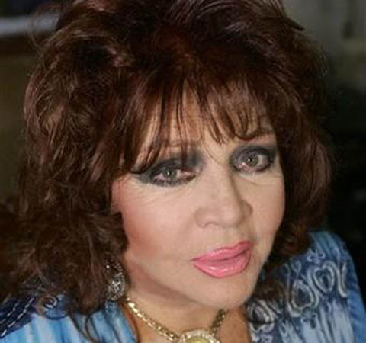
Casi todos coinciden en que son más inteligentes y más sexys. Pero la auténtica respuesta la da un escritor sudamericano de 63 años, Santiago Gamboa... Espero disfruten su lectura.

Slide 4
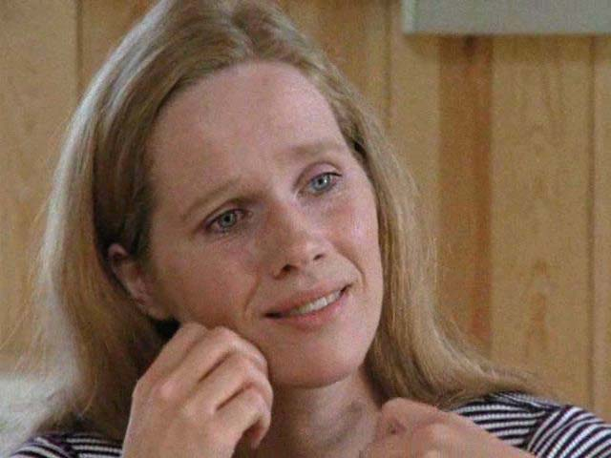
"Las mujeres de mi generación son las mejores. Y punto.

Slide 5
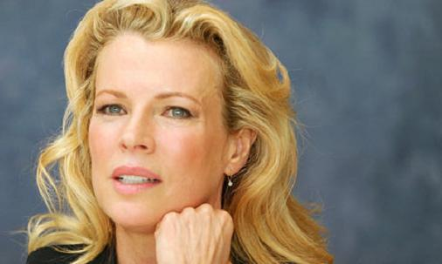
Hoy tienen cincuenta y pico, incluso sesenta y pico, y son bellas, muy bellas, pero también serenas, comprensivas, sensatas, y sobre todo, endiabladamente seductoras, esto a pesar de sus incipientes ‘patas de gallo’ o de esa afectuosa celulitis que capitanea sus muslos…

Slide 6
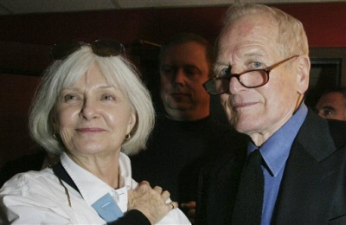
…pero que las hace tan humanas, tan reales. Hermosamente reales.
Casi todas, hoy, están casadas o divorciadas, o divorciadas y vueltas a casar, con la idea de no equivocarse en el segundo intento, que a veces es un modo de acercarse al tercero, y al cuarto intento. Qué importa...

Slide 7
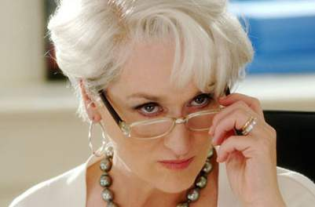
Otras, aunque pocas, mantienen una pertinaz soltería y la protegen como ciudad sitiada que, de cualquier modo, cada tanto abre sus puertas a algún visitante.

Slide 8
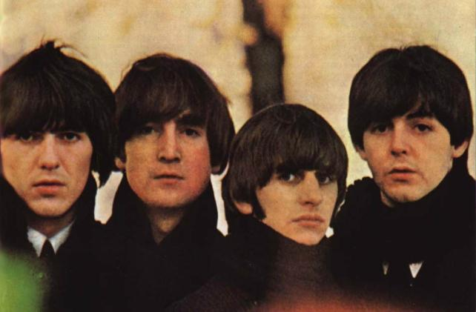
Nacidas bajo la era de Acuario, con el influjo de la música de Los Beatles, de Bob Dylan... Herederas de la "revolución sexual" de la década de los 60 y de las corrientes feministas que, sin embargo recibieron pasadas por varios filtros, ellas supieron combinar libertad con coquetería, emancipación con pasión, reivindicación con seducción.

Slide 9
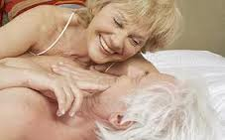
Jamás vieron en el hombre a un enemigo a pesar que le cantaron unas cuantas verdades, pues comprendieron que emanciparse era algo más que poner al hombre a trapear el baño o a cambiar el rollo de papel higiénico cuando éste, trágicamente, se acaba, y decidieron pactar
para vivir en pareja.

Slide 10
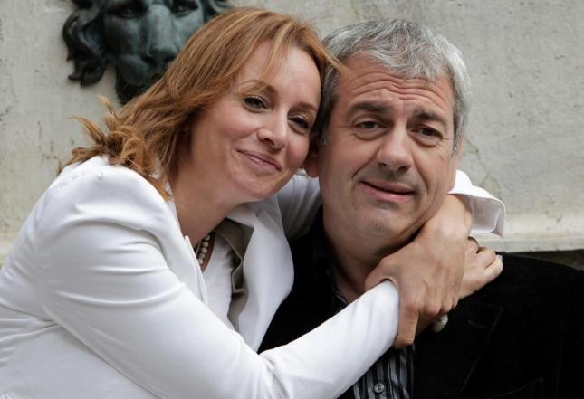
Son maravillosas y tienen estilo, aún cuando nos hacen sufrir, cuando nos engañan o nos dejan. Usaron faldas hindúes a los 18 años, se cubrieron con suéter de lana en una noche loca de viernes o sábado después de bailar.

Slide 11
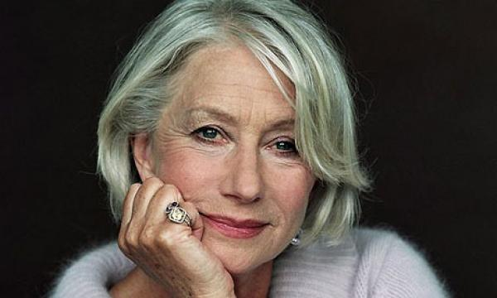
Hablaron con pasión de política y quisieron cambiar el mundo. Aquí hay algunas razones de por qué una mujer de más de 55 nunca te va a despertar en la mitad de la noche para preguntarte... - “¿Qué estás pensando?" No le interesa lo que estás pensando.

Slide 12

Si una mujer de más de 55 no quiere mirar un partido de fútbol, ella no da vueltas alrededor tuyo. Se pone a hacer algo que ella quiere
hacer y generalmente es algo mucho más interesante.

Slide 13

Una mujer de más de 55, se conoce lo suficiente como para estar segura de sí misma, de lo que quiere, y de con quién lo quiere.
Son muy pocas las mujeres de más de 55 a las que les importa lo que tú pienses de lo que ella hace.

Slide 14
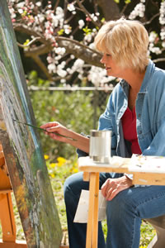
Una mujer de más de 55, tiene cubierta su cuota de relaciones "importantes" y "compromisos". Lo último que quiere en su vida es otro amante posesivo.
Las mujeres de más de 55 son generalmente generosas en alabanzas.
Ellas saben lo que es no ser apreciadas lo suficiente.
Tienen suficiente seguridad en sí mismas como para presentarte a sus amigas.

Slide 15
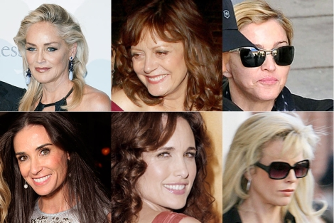
Lamentablemente no es recíproco. Por cada impactante mujer de más de 55, inteligente, divertida y sexy hay un hombre con casi o más de
60... pelado, gordo, barrigón y con pantalones arrugados haciéndose el
gracioso con una chica de 20 años y haciendo el completo ridículo, e
incluso menor que su hija.

Slide 16
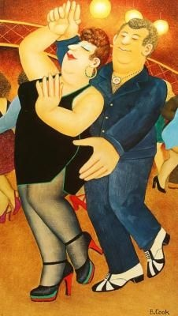
¡Señoras... Les pido perdón por ello...!
Por favor, envía esto a tus amigas de más de 55... Sacarás una sonrisa de su alma.
Y a tus amigos de 60 y pico... Ojalá... Puedan tener a su lado a una mujer de esta talla."

Slide 17



Accede a la sección que desees desde aquí:
Propia Creación
De la Red
Dedicatorias | Fechas Especiales | Graciosos
Historia y Arte | Lugares | Musicales
Naturaleza y Ciencias | Política | Reflexión
Religiosos | Románticos | Salud
Dedicatorias | Fechas Especiales | Graciosos
Historia y Arte | Lugares | Musicales
Naturaleza y Ciencias | Política | Reflexión
Religiosos | Románticos | Salud
Si deseas recibir pps periódicamente en tu correo electrónico subscríbete aquí:

